Slide 1
нарушение опорно- двигательной системы
900igr.net

Slide 2
Опорно-двигательная система - вечный двигатель человека
Опорно-двигательная система, что это, из чего же она состоит? Организм человека в первую очередь состоит из скелета, но одни только кости не могут участвовать в движении опорно-двигательной системы, им на помощь приходят суставы, связки, мышцы с сухожилиями, все они помогают не только в движение, а ещё и в опорной функции организма.

Slide 3
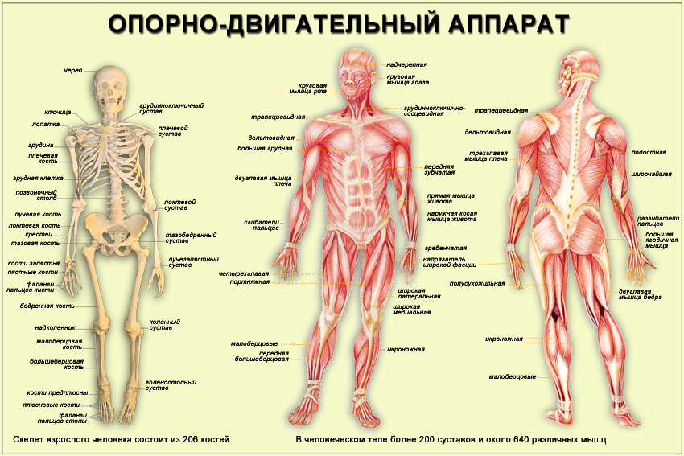
Опорно– двигательный аппарат

Slide 4
Повреждение
опорно-двигательной системы довольно часто могут стать причиной некоторых хронических заболеваний, которые в последствии могут привести к потери трудоспособности. При повреждении ткани, человеческий организм незамедлительно реагирует, вследствие этого появляется воспаление, оно может проявляться как отёк или припухлость, ещё может быть покраснение. Оно может занимать небольшой участок вашего тела, а может быть более распространённым. Бывают такие поражения сустава и кости, как инфекционные, они могут привести человека к получению группы по инвалидности. Если в организме человека присутствует плохой обмен веществ или есть перебои в гормональной системе, это тоже может способствовать таким заболеваниям опорно-двигательной системы, как поражению суставов и костей.

Slide 5
В опорно-двигательной системе, как и в других системах человеческого организма, могут присутствовать и разные опухоли, они могут быть как доброкачественные, так и злокачественные. Так, например, разрежение кости - это заболевание возникает при потери минеральных веществ, другим примером, может быть такое заболевание, как подагра, это происходит тогда, когда повышается уровень мочевой кислоты в крови, при этом происходит отложение кристаллических солей.

Slide 6
Болезни опорно-двигательной системы
К ним относятся: хондродистрофия - это заболевание кости на генетическом уровне, которое может привести в последствии к карликовости (болезнь не излечима). Так же к болезням опорно-двигательной системы можно отнести такое заболевание, как ломкость кости, она обычно бывает врожденной (заболевание скелета), при употреблении высококалорийной и белковой пищи (высокое содержание этих компонентов) может привести к гипертрофической остеодистрофии, также по наследству может передаваться дисплазия тазобедренных суставов, их неправильное развитие и формирование, при получении открытых травм мягких тканей, а так же травм кости может развиться инфекционно-воспалительное заболевание, такое как остеомиелит (лечение антибиотиками), есть еще болезни суставов, артроз, отсекающий остеохондроз и многие другие. Все болезни опорно-двигательной системы, могут привести к тяжёлым последствиям, если не заняться их лечением своевременно.

Slide 7
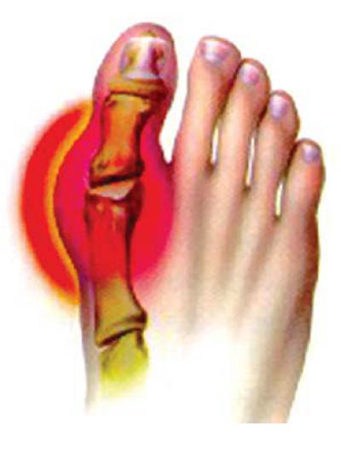
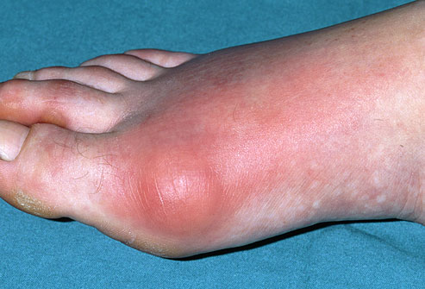
Подагра

Slide 8
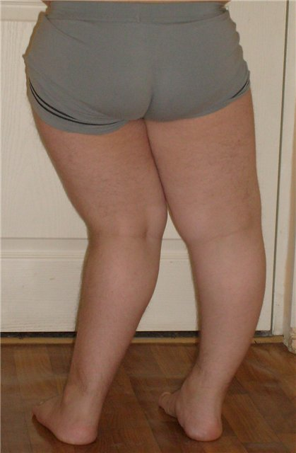
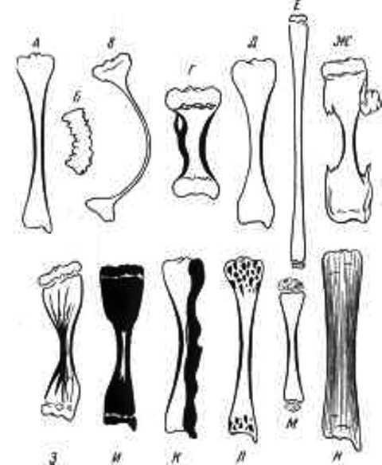
хондродистрофия

Slide 9
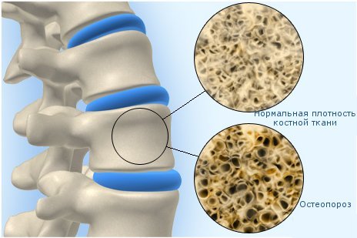
ломкость кости

Slide 10
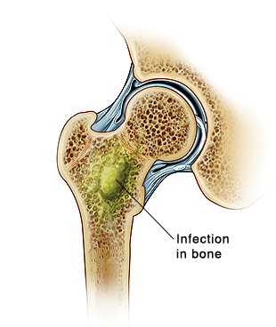
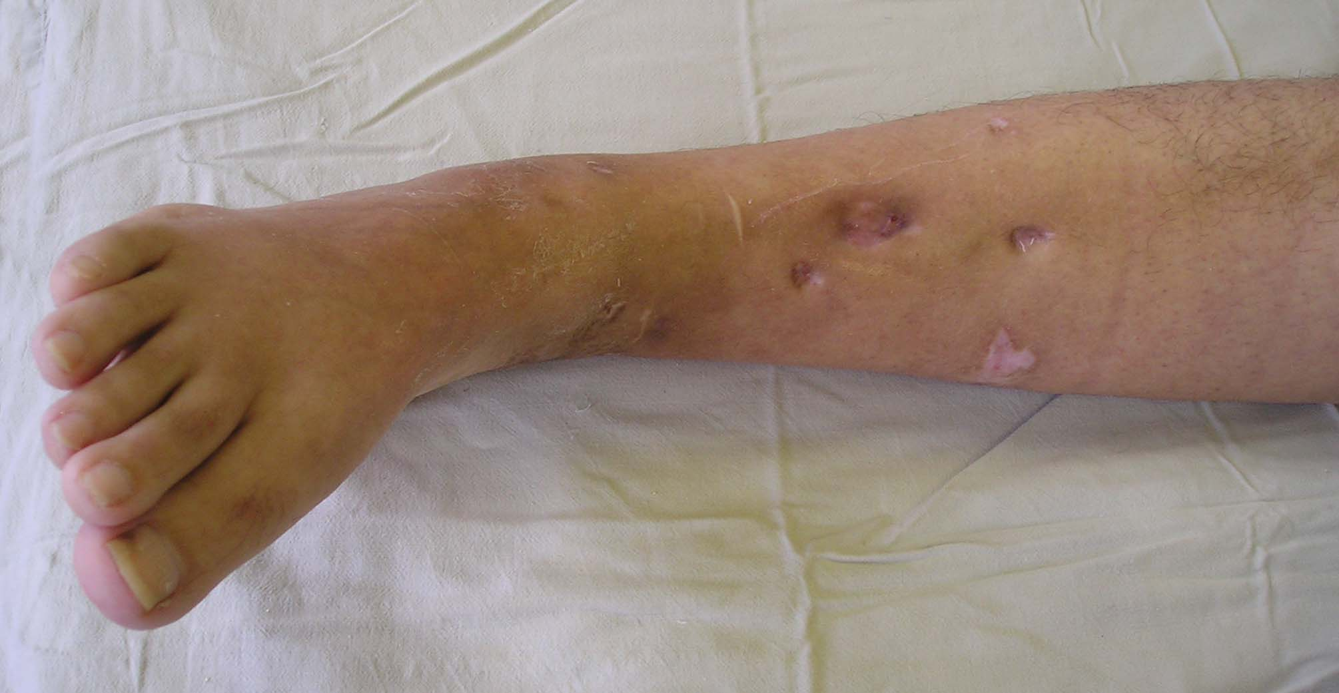
остеомиелит

Slide 11
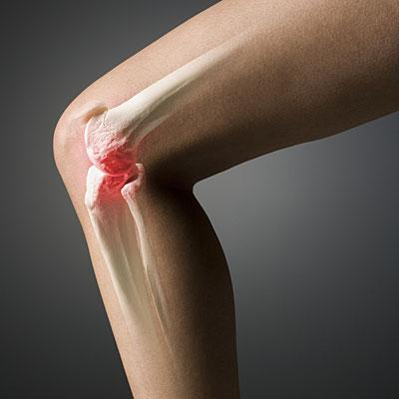
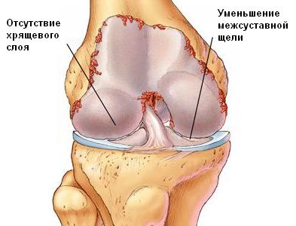
артроз

Slide 12
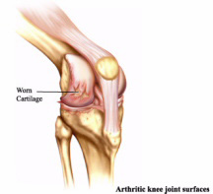
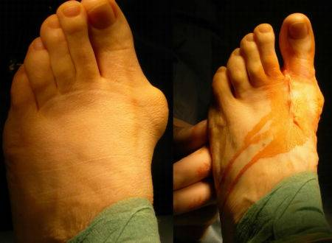
отсекающий остеохондроз

Slide 13
Лечение
Различные методики, но в первую очередь всё зависит от степени заболевания, это могут быть всевозможные массажи, подводный душ-массаж, релакс (это механический массаж). Многие санатории и здравницы направлены только на лечение опорно-двигательной системы. Для каждого диагноза индивидуально подбирается курс лечения. Также ещё используют лечебную физкультуру (ЛФК), она способствует профилактике, как органов движения, так и опоры, имеет высокую эффективность на начальных стадиях заболеваний. При занятиях ЛФК улучшается мышечное кровообращение, она положительно воздействует на каждую клеточку мышечных тканей, мышцы не застаиваются, а находятся постоянно в движении.

Slide 14
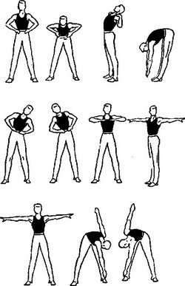
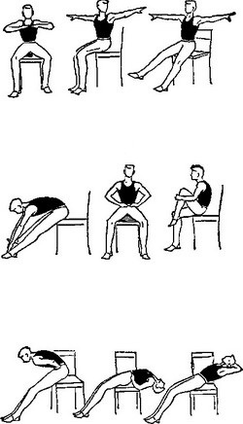
ЛФК

Slide 15
Презентацию подготовили
Немчинова Анна
Раббот Евгения
Рыжкова Екатерина
Спасибо за помощь:
http://www.google.ru
http://www.ldcentr.org/

Slide 16
Спасибо за внимание :*

